Slide 1
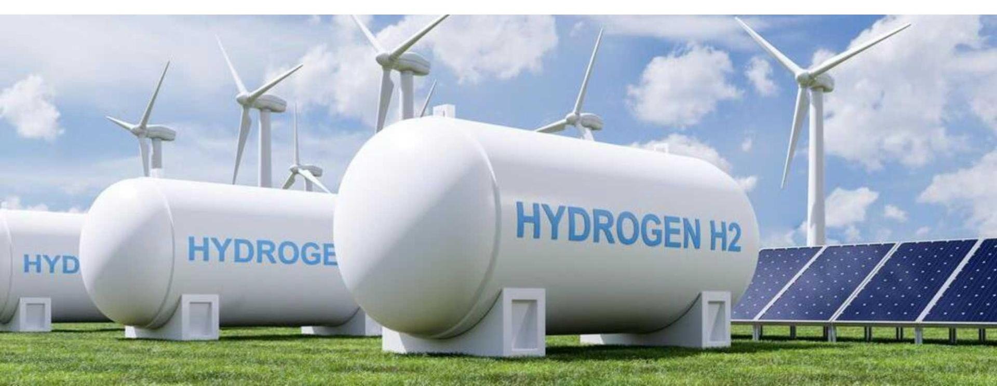

Grön vätgas -möjligheter och utmaningar
NYTeknik - Hydrogen Summit 2024
Liisa Raasakka, Head of the EIB Group Office for Sweden
Europeiska
Investeringsbanken

Slide 2

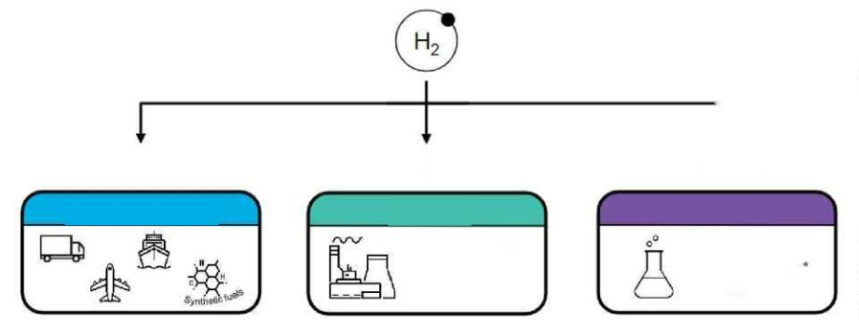
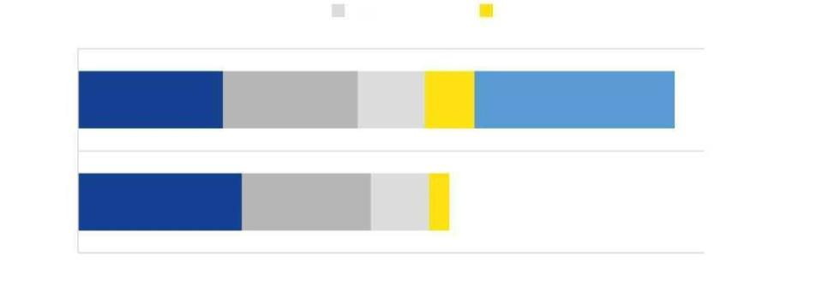
Confidential
Grön vätgas kan bidra till att minska utsläppen
• Koldioxidsnål/förnybar vätgas kan bidra till att
minska koldioxidutsläppen från en rad sektorer
I
som är svåra att minska
Bränsle
Värme
Tunga
Industri
Kemikalier
• EU-förordningar definierar vad som betraktas som
förnybar vätgas baserat på ursprunget för den el
som används
Stål Cement
papper
aluminium
Gödselmedel
Bränsle
GLOBAL VÄTGAS
FÖRBRUKNING
• Förbrukningen av konventionell vätgas i EU är för
närvarande 9,7 miljoner ton per år (= av fossila bränslen utan teknisk uppfångning av utsläpp)
■ raffinering ■ Ammonia methanol stål ■ övrigt
• EU:s strategiska mål är att årligen producera 10
miljoner ton och importera 10 miljoner ton
förnybar vätgas senast 2030.
2030
2022
152 Mton
95 Mton
Datakälla: IEA
2

Slide 3
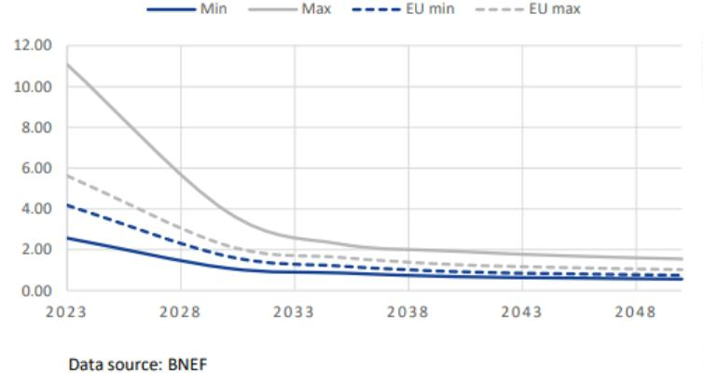
Confidential
Den politiska drivkraften bakom förnybar vätgas är stark,
men betydande utmaningar kvarstår fortfarande.
• Enormt behov av mer förnybar kapacitet i EU (+ 300 GW för
att producera 10 miljoner ton vätgas)
UTJÄMNADE KOSTNADER FÖR VÄTGASPRODUKTION
FRÅN FÖRNYBARA ENERGIKÄLLOR
• Elektrolystekniken är mogen men med ”svagheter”
• Transport av vätgas över långa sträckor är ineffektiv
och saknar infrastruktur
• Produktionskostnaden för förnybar vätgas är inte
finansiellt konkurrenskraftig med konventionell
produktion, lägre kostnader för
förnybar el och “elektrolyzers” behövs
• Ingen marknad för vätgas för att fastställa ett pris:
En större efterfrågan på förnybart vätgas behövs för att
få investeringar mer attraktiva

Slide 4
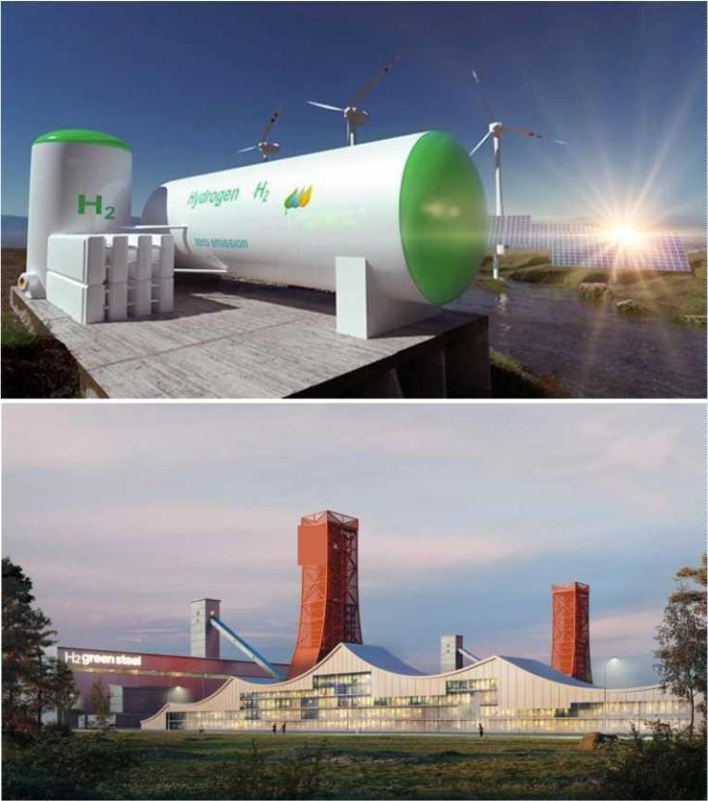
Confidential
EIB stödjer investeringar som påskyndar förnybar vätgas-
användning i hela värdekedjan
1. Skapa ytterligare kapacitet för förnybar energi och dedikerad
infrastruktur
2. Stödja industriområden för att ersätta lokal konventionell
IBERDROL
vätgasproduktion
3. Förbättra konkurrenskraften för vätgas-produktionsteknik
4. Stödja “early adopters” av slutanvändare (t.ex. H2-stål)
5. Möjliggöra positiv nettoeffekt på energitillgången och utfasningen
av fossila bränslen i elförsörjningen – särskilt relevant för fordonssektorn
9
Enligt EIBs Energi-utlåningspolicy ska EIB vara teknikneutral
EIBs Klimat-färdplan definierar hållbarhet i vätgasproduktion
i
4

Slide 5


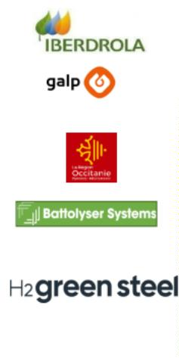


Confidential
Förnybar vätgas: Investerings- och
finansieringsutmaningar
Exempel
• EIB stöder alla segment i vätgas-värdekedjan med
Tillhanda
hållande
100 miljoner
euro/Företagsrisk
ett brett spektrum av finansiella produkter.
180 miljoner
euro/Företagsrisk
• De viktigaste finansieringsutmaningarna är:
tillgång till el, långsiktiga leverans- och off-take avtal,
prisrisker
Möjliggöra
infrastruktur
40 miljoner
euro/offentlig sektor
40 miljoner euro/Quasi-aktie
(IEU)
• Utmaningar förvärras av höga räntor, inflation och
volatila energipriser.
Efterfrågan
314 miljoner
euro/projektfinansiering (IEU)

Slide 6

Confidential
Prioriteringar och tillvägagångssätt utanför EU
• Förnybar vätgas har en framträdande plats på EIB:s Global Gateway-agenda.
• Pågående diskussioner med kommissionen om OEU-delen av H2-banken för att ge incitament till
import till EU.
• Finansiering av rörledningsutveckling på global nivå: Afrika, Latinamerika, Asien (offentligt och privat).
₋ Viktiga partner – EG och medlemsstaterna (DE: Bmwk, GIZ, KfW och NL: Invest International)
₋ Tekniskt stöd och investeringsbidrag engagerar sig i investeringar i ett tidigt skede och erbjuder
riskminskning
Aktiva bidragsfaciliteter:
→ Grön vätgasfond (GHF) – bidragsgivare Tyskland – 425 miljoner euro
₋ Europeiska utvecklingsfinansieringen – Sustainable Energy for All (EEDF) -contributor EC – 40
miljoner euro
Exempel:
•
Chile – partnerskap med KfW och EG: Team Europe Green Hydrogen Fund för Chile
→ plattform för att finansiera den gröna H2-marknaden, främja lokala leveranskedjor och stärka potentialen för grön H2-export till Europa (100
miljoner euro).
•
Vi undertecknade en gemensam förklaring med Namibias regering om ett potentiellt lån upp till 500 miljoner euro som finansierar investeringar i
förnybar vätgas och förnybar energi.

Slide 7
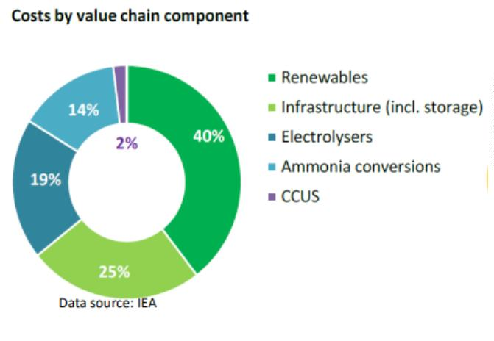
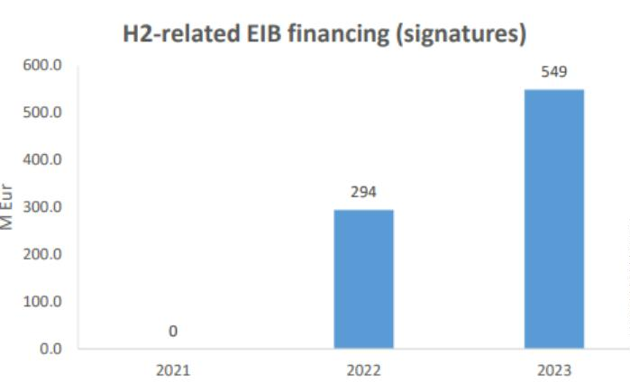
Confidential
EIB och vätgasinvesteringar
•
Projekt både inom och utanför EU
•
•
Täcker hela värdekedjan: Forskning och innovation, mobilitet och energi (demonstrationsprojekt och scale-up) och infrastruktur
Med hela den finansiella verktygslådan
•
EIB:s proaktiva origineringsinsats:
•
•
Marknadssondering på infrastruktur
Riktat rådgivningsstöd för att komplettera låneerbjudandet
•
Övriga: EU partnerskap, industriallianser
•
•
REPowerEU möjliggörande/finansiella instrument
EIB:s volymer följer marknadsutvecklingen: banken är väl—
positionerad för att stödja marknadsuppbyggnaden
7

Slide 8
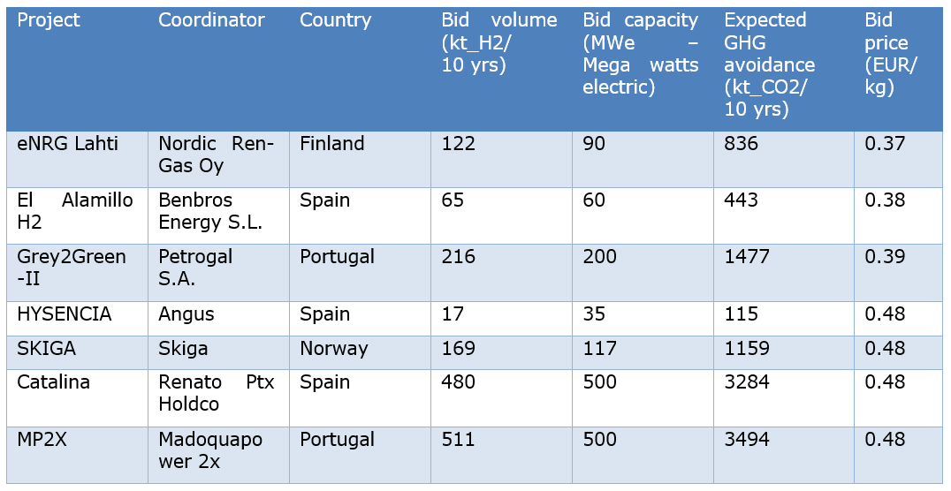
Confidential
Europeiska vätgasbanken
Syftet är att öka privata investeringar i vätgas värdekedjor genom att koppla förnybar energi till EU:s efterfrågan. Banken vill skapa en första marknad för grön vätgas, som erbjuder nya tillväxtmöjligheter och arbetstillfällen.
Den första EU-auktionen tilldelade 720m euro till 7 gröna vätgasprojekt från EUs innovationsfond (april 2024). EUs innovationsfond är för innovativa netto-noll-tekniker, med en budget på 40 miljarder euro från intäkterna av utsläppsrätter under EU:s system för handel med utsläppsrätter mellan 2020 och 2030.
Europeiska organet för klimat, infrastruktur och miljö (CINEA) utvärderade 132 anbud som lämnats in till auktionen mellan november 2023 och februari 2024.
De 7 projekten kommer nu att skriva under bidragsavtal med CINEA (senast i november 2024).
Utvalda projekt behöver börja producera förnybart väte inom 5 år efter undertecknandet av bidragsavtalet. De kommer att få det tilldelade fasta bidraget i upp till 10 år för certifierad och verifierad förnybar väteproduktion.
Europeiska vätgasbanken lanserar nästa auktion i slutet av 2024.
9
i
4

Slide 9
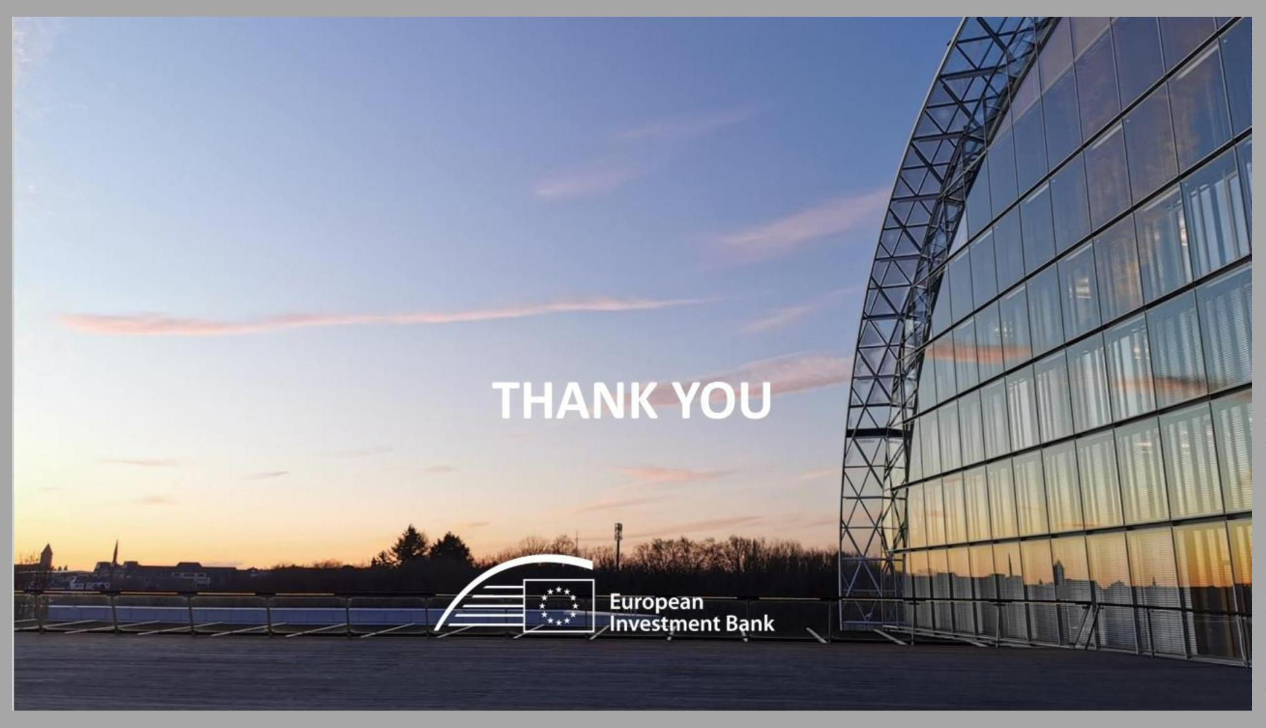
I 1
—

